Slide 1

Chapter 02
Community of Practice in Uralic Studies (COPIUS), www.copius.eu
Introduction to Mari
Jeremy Bradley, jeremy.moss.bradley@univie.ac.at
Last updated 30 November 2023

Slide 2
The European Commission's support for the production of this publication does not constitute an endorsement of the contents, which reflect the views only of the authors, and the Commission cannot be held responsible for any use which may be made of the information contained therein.

Slide 3
Grammar

Slide 4
кодо- ‘to leave sth. swh.’
шинче- ‘to sit’
муралте- ‘to sing a little’
толо- ‘to steal’
мале- ‘to sleep’
~2/3
1. Verbs
< intransitive| transitive >
Conjugation I
(stem -C, -у, -ӱ)
< transformative | static >
код- ‘to stay’
шинч- ‘to sit down’
муралт- ‘to be sung’
тол- ‘to come’
пушт- ‘to kill’
< -алт (valency -1) | -алтЕ (momentary) >
Conjugation II
(stem -Е)
< ¯\_(ツ)_/¯ >
~1/3

Slide 5
кодышо
шинчыше
муралтыше
толышо
малыше
кодо- ‘to leave sth. swh.’
шинче- ‘to sit’
муралте- ‘to sing a little’
толо- ‘to steal’
мале- ‘to sleep’
1. Verbs
+ Active participle -шЕ:
Conjugation I
(stem -C, -у, -ӱ)
код- ‘to stay’
шинч- ‘to sit down’
муралт- ‘to be sung’
тол- ‘to come’
пушт- ‘to kill’
кодшо
шичше
муралтше
толшо
пуштшо
Conjugation II
(stem -Е)

Slide 6
кодаш
шинчаш
муралташ
толаш
малаш
кодо- ‘to leave sth. swh.’
шинче- ‘to sit’
муралте- ‘to sing a little’
толо- ‘to steal’
мале- ‘to sleep’
1. Verbs
+ infinitive -аш (deletes -E):
Conjugation I
(stem -C, -у, -ӱ)
код- ‘to stay’
шинч- ‘to sit down’
муралт- ‘to be sung’
тол- ‘to come’
пушт- ‘to kill’
кодаш
шинчаш
муралташ
толаш
пушташ
Conjugation II
(stem -Е)

Slide 7
1. Verbs
Present(-future) tense, indicative, affirmative
 | I: шинч- ‘to sit down’ > шинчаш
-ам | шинчам
-ат | шинчат
-еш | шинчеш
-ына | шинчына
-ыда | шинчыда
-ыт | шинчыт
 | II: шинче- ‘to sit’ > шинчаш
-ем | шинчем
-ет | шинчет
-а | шинча
-ена | шинчена
-еда | шинчеда
-ат | шинчат

Slide 8
1. Verbs
Present(-future) tense, indicative, affirmative
 | I: šinč́- ‘to sit down’ > šinč́aš
-am | šinč́am
-at | šinč́at
-eš | šinč́eš
-ə̑na | šinč́ə̑na
-ə̑da | šinč́ə̑da
-ə̑t | šinč́ə̑t
 | II: šinč́e- ‘to sit’ > šinč́aš
-em | šinč́em
-et | šinč́et
-a | šinč́a
-ena | šinč́ena
-eda | šinč́eda
-at | šinč́at

Slide 9
1. Verbs
Present(-future) tense, indicative, affirmative
 | I: лий- ‘to be(come)’ > лияш
-ам | лиям
-ат | лият
-еш | лиеш
-ына | лийына
-ыда | лийыда
-ыт | лийыт
 | II: кае- ‘to go’ > каяш
-ем | каем
-ет | кает
-а | кая
-ена | каена
-еда | каеда
-ат | каят

Slide 10
1. Verbs
Present(-future) tense, indicative, affirmative
 | I: lij- ‘to be(come)’ > lijaš
-am | lijam
-at | lijat
-eš | liješ
-ə̑na | lijə̑na
-ə̑da | lijə̑da
-ə̑t | lijə̑t
 | II: kajе- ‘to go’ > kajaš
-em | kajem
-et | kajet
-a | kaja
-ena | kajena
-eda | kajeda
-at | kajat

Slide 11
1. Verbs
Present(-future) tense, indicative, affirmative
 | I: шу- ‘to arrive’ > шуаш
-ам | шуам
-ат | шуат
-еш | шуэш
-ына | шуына
-ыда | шуыда
-ыт | шуыт
 | II: пуо- ‘to give’ > пуаш
-ем | пуэм
-ет | пуэт
-а | пуа
-ена | пуэна
-еда | пуэда
-ат | пуат

Slide 12
1. Verbs
Present(-future) tense, indicative, affirmative
 | I: šu- ‘to arrive’ > šuaš
-am | šuam
-at | šuat
-eš | šueš
-ə̑na | šuə̑na
-ə̑da | šuə̑da
-ə̑t | šuə̑t
 | II: puo- ‘to give’ > puaš
-em | puem
-et | puet
-a | pua
-ena | puena
-eda | pueda
-at | puat

Slide 13
Verbs
Present(-future) tense, indicative, affirmative
Тудо пӧртым ышта.
(S)he builds a house.
(S)he is building a house.
(S)he will build a house.
Нуно газетым ужалат.
They sell ~ are selling ~ will sell newspapers.
Газетым ужалат.
Newspapers are being sold.

Slide 14
2. Accusative case
-(ы)м:
Nominative |  | Accusative
ола | city | олам
пасу | field, meadow | пасум
теҥге | ruble | теҥгем
кӱтӱ | herd | кӱтӱм
сад | garden | садым
вер | place | верым
кид | hand | кидым
мут | word | мутым
пӧрт | house | пӧртым
вӱд | water | вӱдым
кече | day; sun | кечым
тумо | oak | тумым
кӧргӧ | (the) inside | кӧргым
-V•
-C
-Е

Slide 15
2. Accusative case
-(ы)м:
Nominative |  | Accusative
ола | city | олам
пасу | field, meadow | пасум
теҥге | ruble | теҥгем
кӱтӱ | herd | кӱтӱм
сад | garden | садым
вер | place | верым
кид | hand | кидым
мут | word | мутым
пӧрт | house | пӧртым
вӱд | water | вӱдым
кече | day; sun | кечым
тумо | oak | тумым
кӧргӧ | (the) inside | кӧргым
-V•
-C
-Е

Slide 16
3. Genitive case
-(ы)н:
Nominative |  | Genitive
ола | city | олан
пасу | field, meadow | пасун
теҥге | ruble | теҥген
кӱтӱ | herd | кӱтӱн
сад | garden | садын
вер | place | верын
кид | hand | кидын
мут | word | мутын
пӧрт | house | пӧртын
вӱд | water | вӱдын
кече | day; sun | кечын
тумо | oak | тумын
кӧргӧ | (the) inside | кӧргын
-V•
-C
-Е

Slide 17
3. Genitive case
‘foot, leg’ | Finnish | Mari
Nominative | jalka | йол
Genitive | jalan | йолын
Accusative | jalan | йолым
‘key’ | Finnish | Mari
Nominative | avain | сравоч
Genitive | avaimen | сравочын
Accusative | avaimen | сравочым

Slide 18
3. Genitive case
‘foot, leg’ | Finnish | Mari
Nominative | jalka | йол
Genitive | jalan | йолын
Accusative | jalan | йолым
‘key’ | Finnish | Mari
Nominative | avain | сравоч
Genitive | avaimen | сравочын
Accusative | avaimen | сравочым
Finnic: *m > n / _#

Slide 19
4. Possessive suffixes
 | пӧрт ‘house’
-ем | пӧртем
-ет | пӧртет
-ЖЕ | пӧртшӧ
-на | пӧртна
-да | пӧртда
-ышт | пӧртышт

Slide 20
4. Possessive suffixes
3Pl -(ы)шт:
Nominative |  | Px3Pl
ола | city | олашт
пасу | field, meadow | пасушт
теҥге | ruble | теҥгешт
кӱтӱ | herd | кӱтӱшт
сад | garden | садышт
вер | place | верышт
кид | hand | кидышт
мут | word | мутышт
пӧрт | house | пӧртышт
вӱд | water | вӱдышт
кече | day; sun | кечышт
тумо | oak | тумышт
кӧргӧ | (the) inside | кӧргышт
-V•
-C
-Е

Slide 21
4. Possessive suffixes
3Sg -(ы)Ж(Е):
Nominative |  | Px3Sg
ола | city | олаж(е)
пасу | field, meadow | пасуж(о)
теҥге | ruble | теҥгеж(е)
кӱтӱ | herd | кӱтӱж(ӧ)
вер | place | верже
чон | soul | чонжо
ӱдыр | daughter | ӱдыржӧ
пӧрт | house | пӧртшӧ
кагаз | paper | кагазше
лышташ | leaf | лышташыже (лышташше)
кече | day; sun | кечыж(е)
тумо | oak | тумыж(о)
кӧргӧ | (the) inside | кӧргыж(ӧ)
-V•
Sonorants
(й, м, р, н, нь, ҥ л, ль)
-S
-C
Obstruents
(к, д, с, з, ч, …)
-О
-ш
-Е

Slide 22
4. Possessive suffixes
3Sg -(ы)Ж(Е):
Nominative |  | Px3Sg
ола | city | олаж(е)
пасу | field, meadow | пасуж(о)
теҥге | ruble | теҥгеж(е)
кӱтӱ | herd | кӱтӱж(ӧ)
вер | place | верже
чон | soul | чонжо
ӱдыр | daughter | ӱдыржӧ
пӧрт | house | пӧртшӧ
кагаз | paper | кагазше
лышташ | leaf | лышташыже (лышташше)
кече | day; sun | кечыж(е)
тумо | oak | тумыж(о)
кӧргӧ | (the) inside | кӧргыж(ӧ)
-V•
Sonorants
(й, м, р, н, нь, ҥ л, ль)
-S
-C
Obstruents
(к, д, с, з, ч, …)
-О
-ш
-Е

Slide 23


5. Order of possessive suffixes (Px) and case suffixes (Cx)
 | 3SG | 3PL
Nominative | пӧртшӧ | пӧртышт
Genitive | пӧртшын | пӧртыштын
Accusative | пӧртшым | пӧртыштым
Comitative | пӧртшыге | пӧртыштге
Inessive | пӧртыштыжӧ | пӧртыштышт
Illative | пӧртышкыжӧ | пӧртышкышт
Lative | пӧртешыже | пӧртешышт
Dative | пӧртшылан ~ пӧртланже | пӧртыштлан ~ пӧртланышт
Comparative | пӧртшыла ( ~ пӧртлаже) | пӧртыштла ( ~ пӧртлашт)
Px + Cx
Cx + Px
Px + Cx ~ Cx + Px

Slide 24

6. Possessive construction
Елун эргыже ‘Yelu’s son’
Серген ӱдыржӧ ‘Serge’s daughter’
Елу ден Серген йочашт ‘Yelu and Serge’s child’
тудын ватыже ‘his wife’
нунын йочашт ‘their child’
ачаж ден эргыже ‘father and son’
7. Reciprocal possessive relation

Slide 25
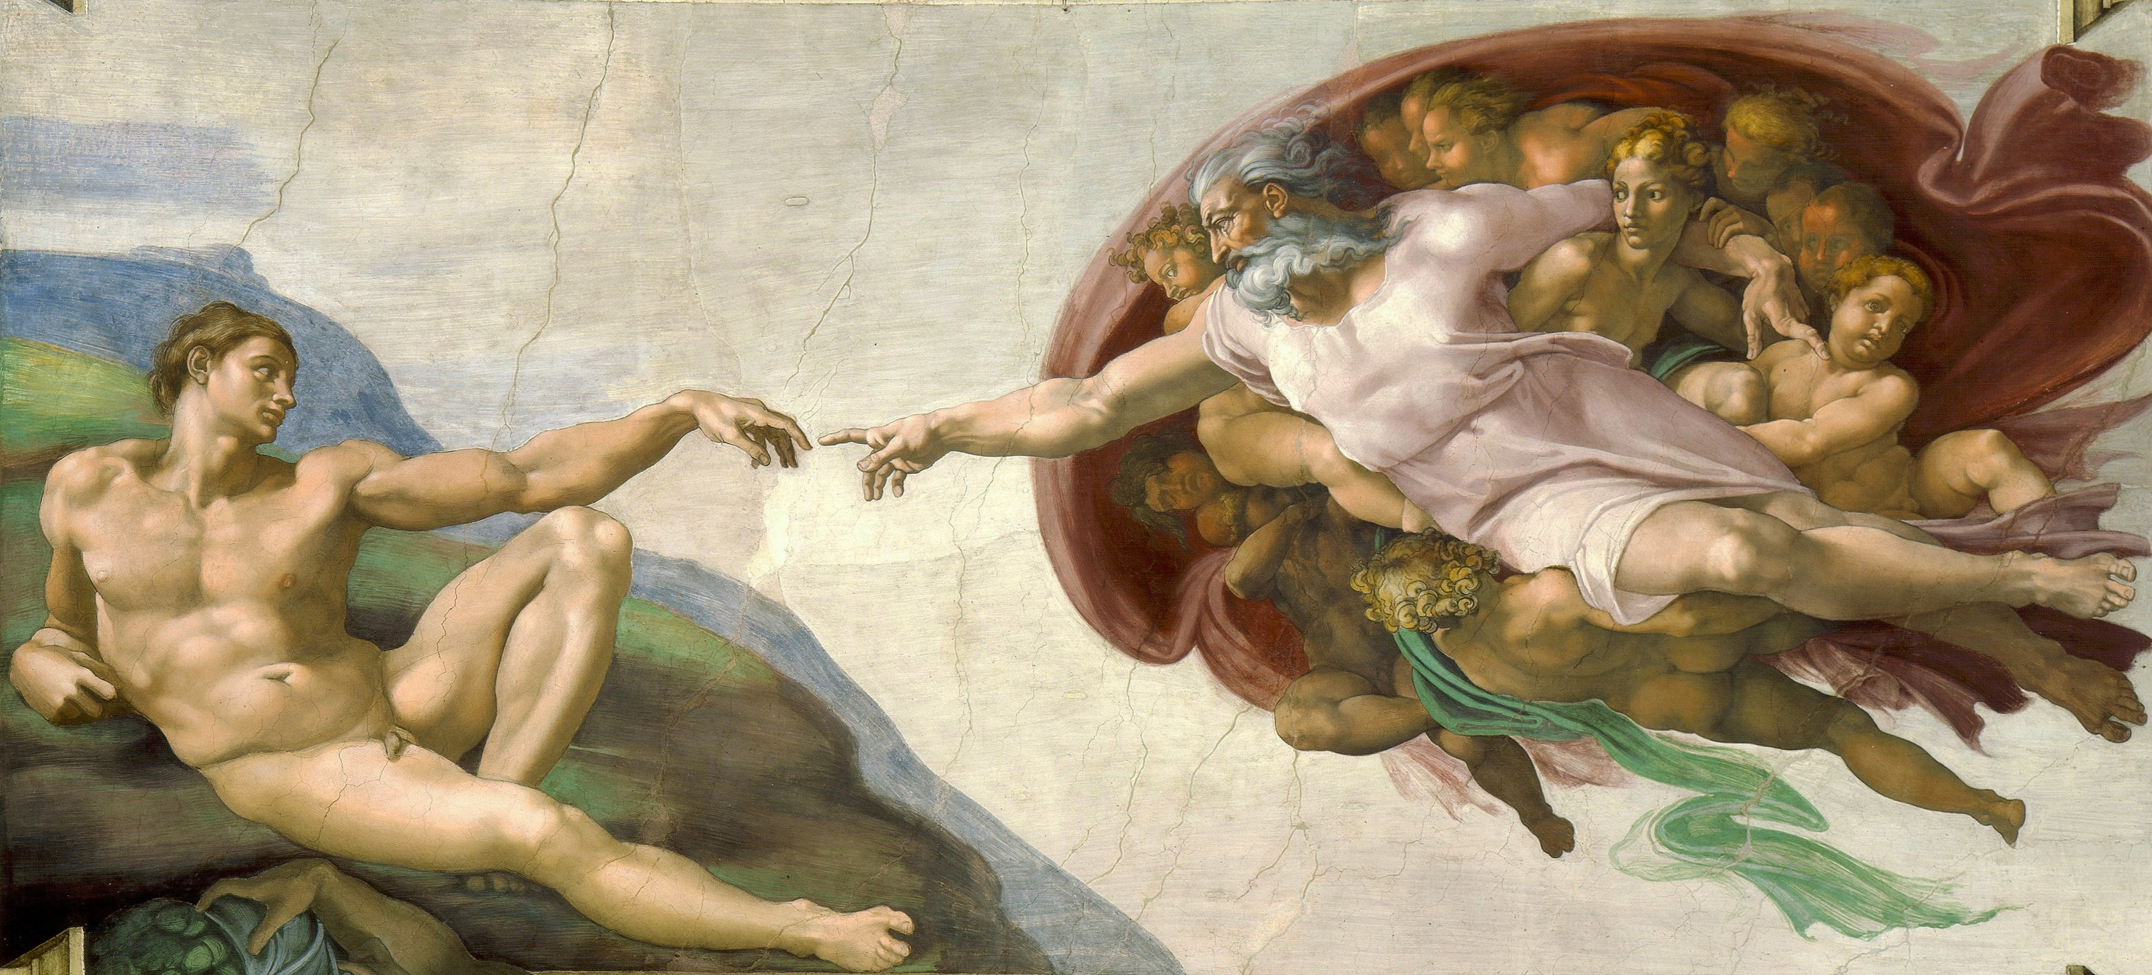
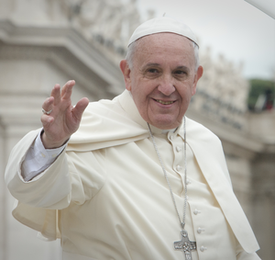
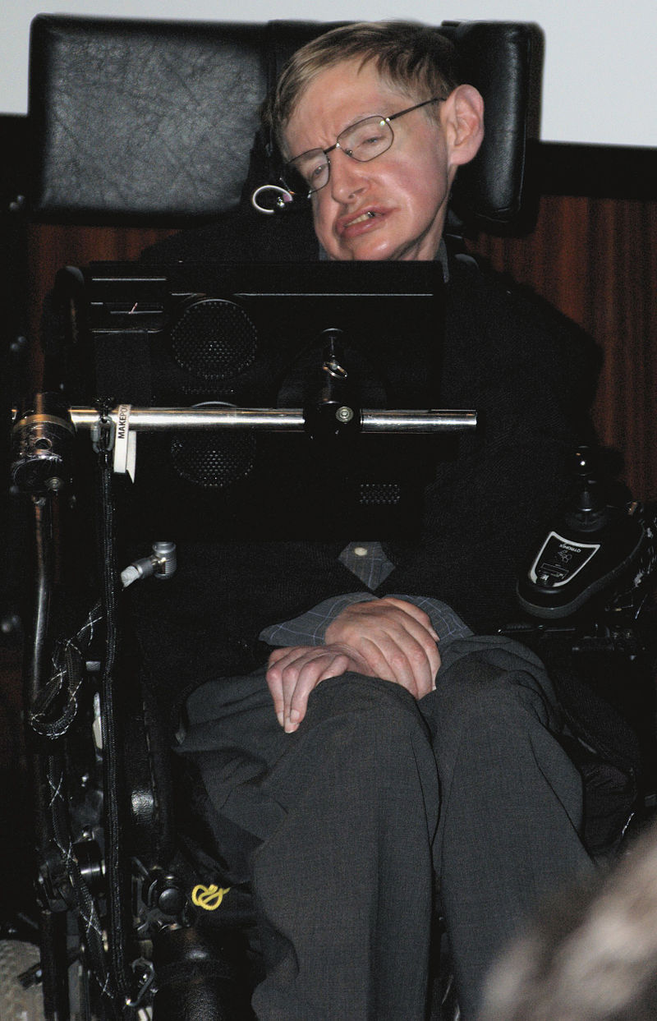
8. ‘to have’
юмо
Юмо уло!
Юмо уке!

Slide 26
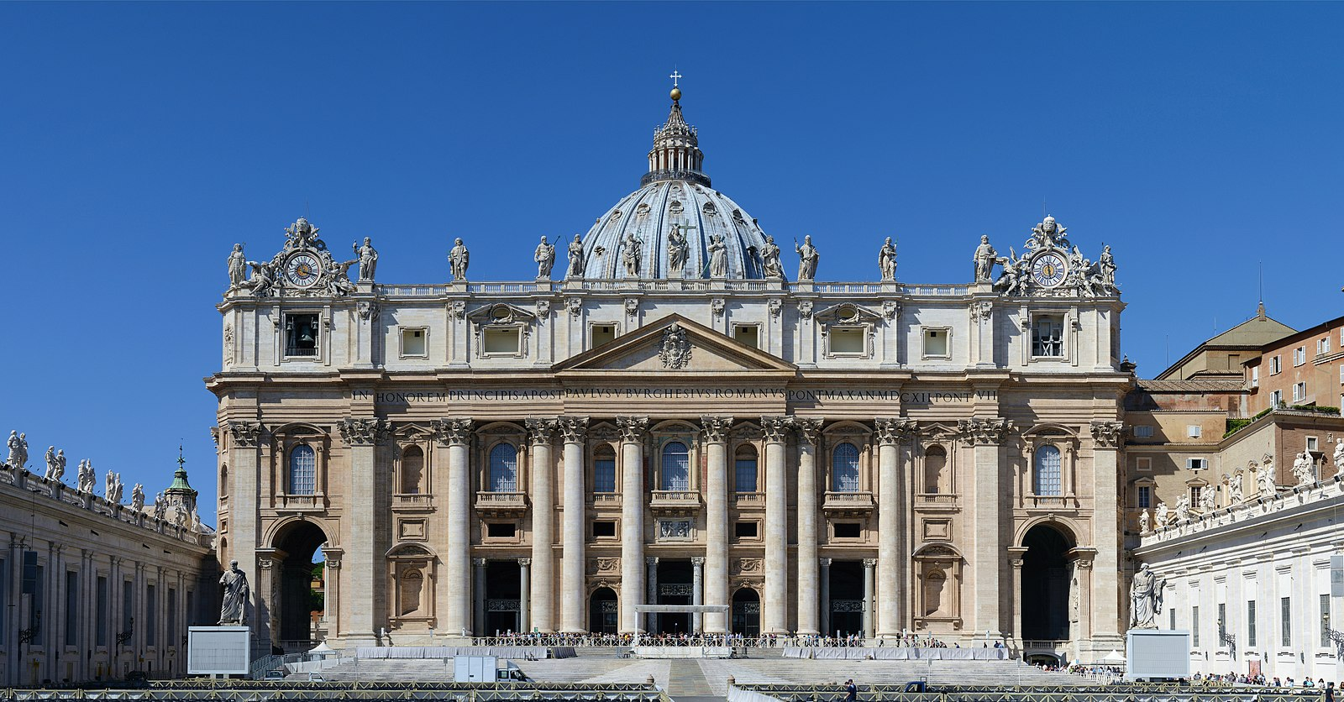
8. ‘to have’
черке
Черкем уло!
Черкем уке!

Slide 27
8. ‘to have’
Елун машинаже уло. | Yelu has a car.
Серген кок йочаже (уло). | Serge has two children.
Елун мыняр эргыже (уло)? | How many sons does Yelu have?
Елу ден Серген йочашт (уло)? | Do Yelu and Serge have any children?

Slide 28
9. Ordinal numbers 1–50
-(ы)мшЕ:
 | Short cardinal | Ordinal
1 | ик | икымше
2 | кок | кокымшо
3 | кум | кумшо
4 | ныл | нылымше
5 | вич | визымше
6 | куд | кудымшо
7 | шым | шымше
8 | кандаш | кандашымше
9 | индеш | индешымше
10 | лу | луымшо
-мым- > -м

Slide 29
9. Ordinal numbers 1–50
-(ы)мшЕ:
 | Short cardinal | Ordinal
1 | ик | икымше
2 | кок | кокымшо
3 | кум | кумшо
4 | ныл | нылымше
5 | вич | визымше
6 | куд | кудымшо
7 | шым | шымше
8 | кандаш | кандашымше
9 | индеш | индешымше
10 | лу | луымшо
-мым- > -м

Slide 30
9. Ordinal numbers 1–50
-(ы)мшЕ:
 | Short cardinal | Ordinal
11 | латик | латикымше
12 | латкок | латкокымшо
13 | латкум | латкумшо
14 | латныл | латнылымше
15 | латвич | латвизымше
16 | латкуд | латкудымшо
17 | латшым | латшымше
18 | латкандаш | латкандашымше
19 | латиндеш | латиндешымше

Slide 31
9. Ordinal numbers 1–50
-(ы)мшЕ:
 | Short cardinal | Ordinal
11 | латик | латикымше
12 | латкок | латкокымшо
13 | латкум | латкумшо
14 | латныл | латнылымше
15 | латвич | латвизымше
16 | латкуд | латкудымшо
17 | латшым | латшымше
18 | латкандаш | латкандашымше
19 | латиндеш | латиндешымше

Slide 32
9. Ordinal numbers 1–50
-(ы)мшЕ:
 | Short cardinal | Ordinal
20 | коло | колымшо
30 | кумло | кумлымшо
40 | нылле | ныллымше
50 | витле | витлымше

Slide 33
9. Ordinal numbers 1–50
-(ы)мшЕ:
 | Short cardinal | Ordinal
20 | коло | колымшо
30 | кумло | кумлымшо
40 | нылле | ныллымше
50 | витле | витлымше
кокымшо
> 2-шо
коло нылымше
> 24-ше

Slide 34
Words and Word usage

Slide 35
1. Months
Nominative |  | Inessive
январь | January | январьыште
февраль | February | февральыште
март | March | мартыште
апрель | April | апрельыште
май | May | майыште
июнь | June | июньышто
июль | July | июльышто
август | August | августышто
сентябрь | September | сентябрьыште
октябрь | October | октябрьыште
ноябрь | November | ноябрьыште
декабрь | December | декабрьыште

Slide 36
1. Months
Russian | Mari | Literal translation
январь | шорыкйол тылзе | sheepleg month
февраль | пургыж тылзе | snowdrift month
март | ӱярня тылзе | Butter Week (Shrovetide) month
апрель | вӱдшор тылзе | high water month
май | ага тылзе | field work month
июнь | пеледыш тылзе | flower month
июль | сӱрем тылзе | Sürem (name of a celebration) month
август | сорла тылзе | sickle month
сентябрь | идым тылзе | threshing floor month
октябрь | шыжа тылзе | drizzle month
ноябрь | кылме тылзе | frost month
декабрь | теле тылзе | winter month

Slide 37
2. The derivational suffix -ан
йӱр ‘rain’
> йӱран
лум ‘snow’
> луман
кече ‘sun’
> кечан
эрге ‘son’
> эрган
вич черле йоча ‘five sick children’
> вич черле йочан

Slide 38
3. ден ‘and’
Серге дене кутырем. ‘I’m talking with Serge’
> Серге ден Елу
Елу ден Серген йочашт уло?

Slide 39
Text

Slide 40
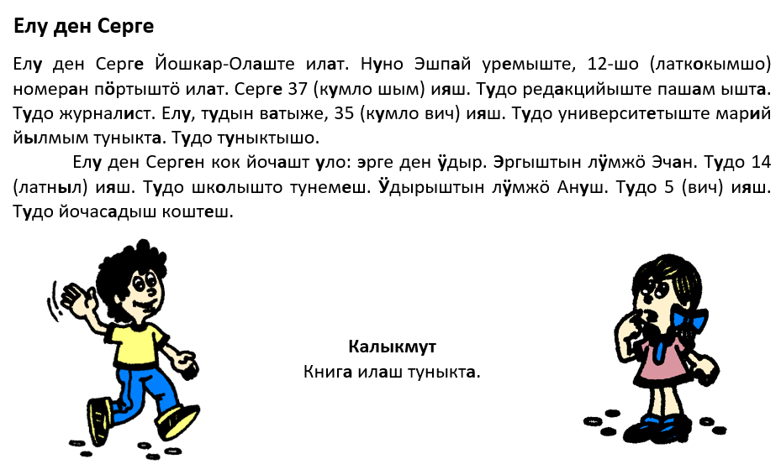


Slide 41
Exercises

Slide 42
16.
Тиде Иванов Иван Григорьевич.
Тудо туныктышо.
Тудо университетыште пашам ышта, марий йылмым туныкта.
Тудо 47 (нылле шым) ияш.
Тудо Палантай уремыште, 17-ше (латшымше) номеран пӧртыштӧ ила.
Тудын кок йочаже уло.
Нуно школышто тунемыт.
Нунын лӱмышт – Айвика да Вачи.

Slide 43
Sources
https://commons.wikimedia.org/wiki/File:Canonization_2014-The_Canonization_of_Saint_John_XXIII_and_Saint_John_Paul_II_(14036966125).png
https://commons.wikimedia.org/wiki/File:Basilica_di_San_Pietro_in_Vaticano_September_2015-1a.jpg

